Slide 1
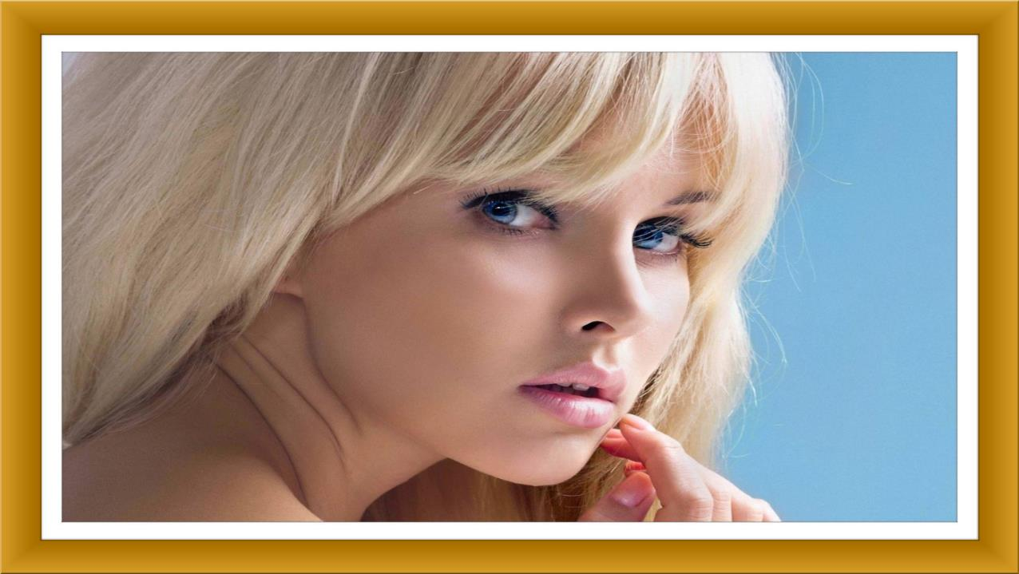
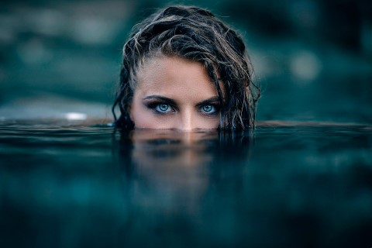
Ojos azules
Powerpoint Hans

Slide 2


Slide 3
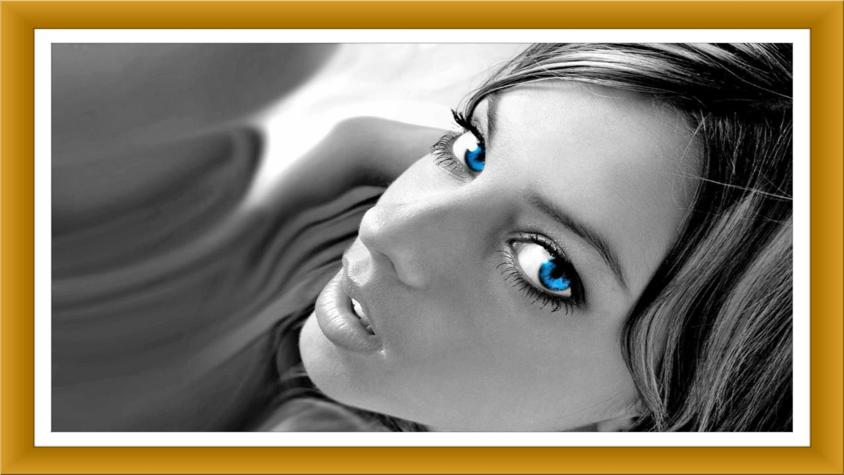



Slide 4


Slide 5
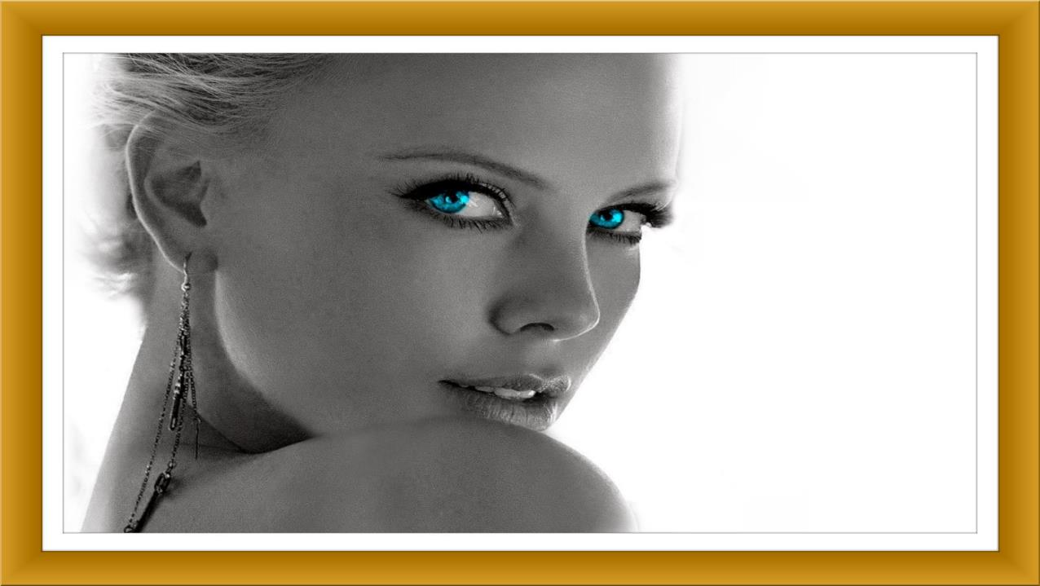


Slide 6


Slide 7
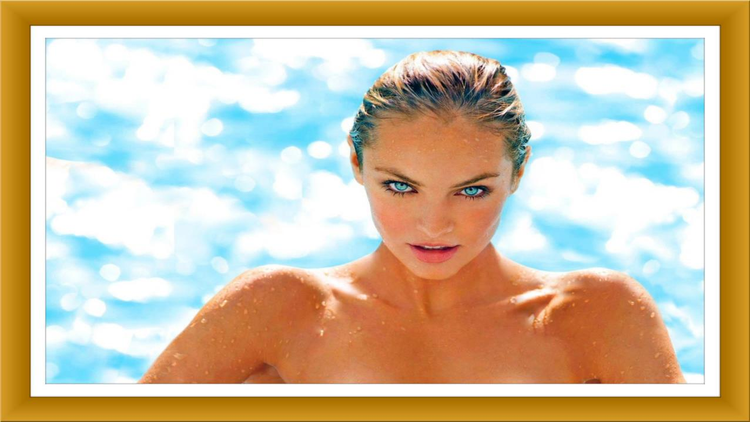



Slide 8
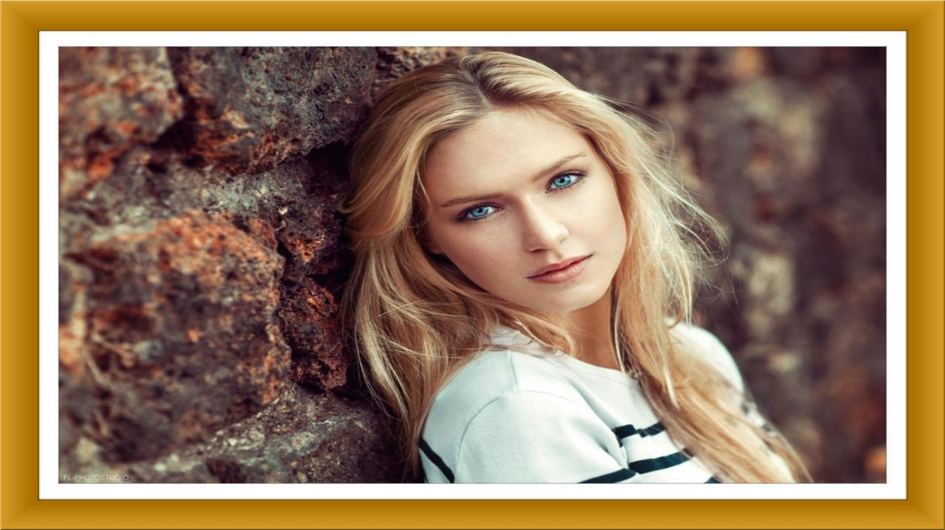

Slide 9
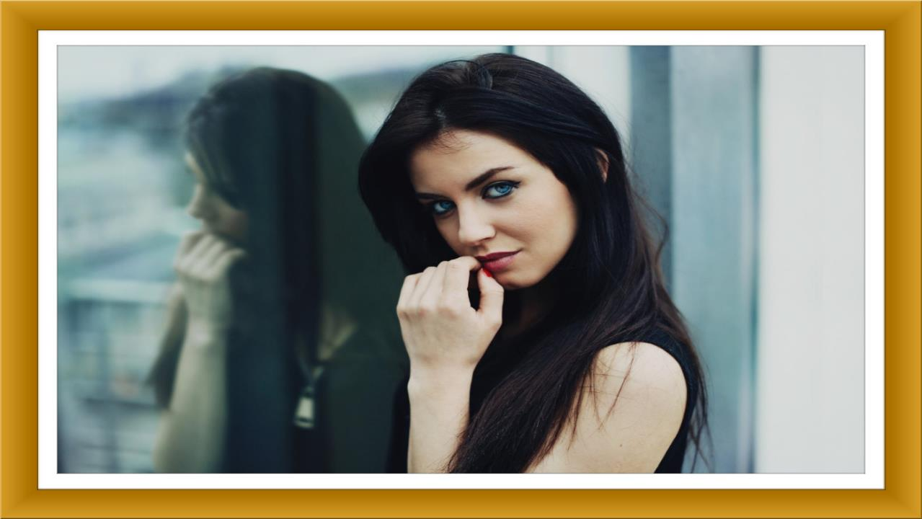


Slide 10


Slide 11
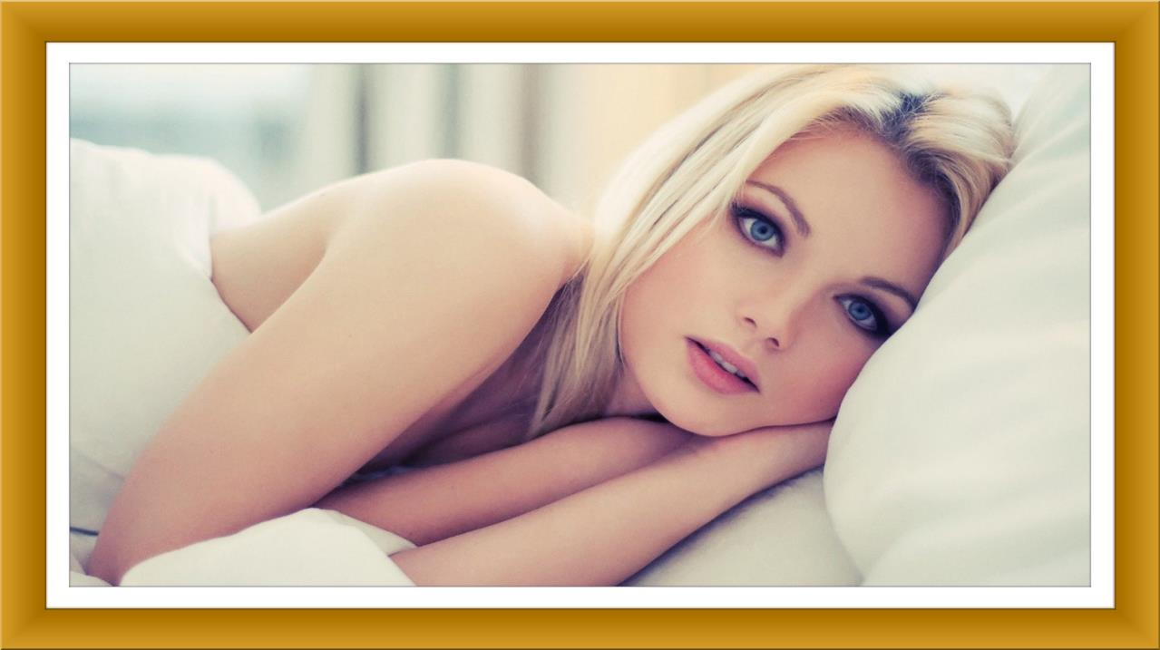


Slide 12
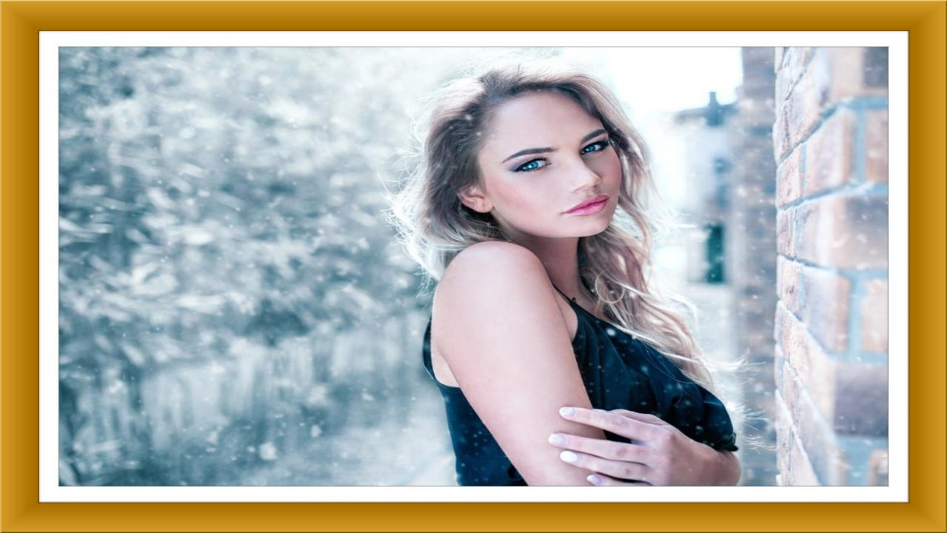

Slide 13


Slide 14


Slide 15



Slide 16
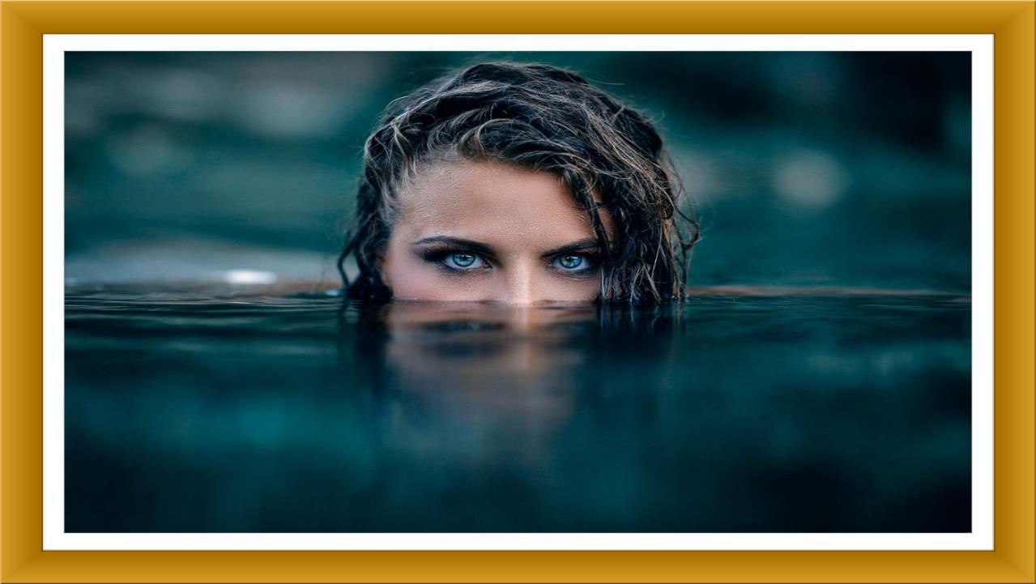

Slide 17
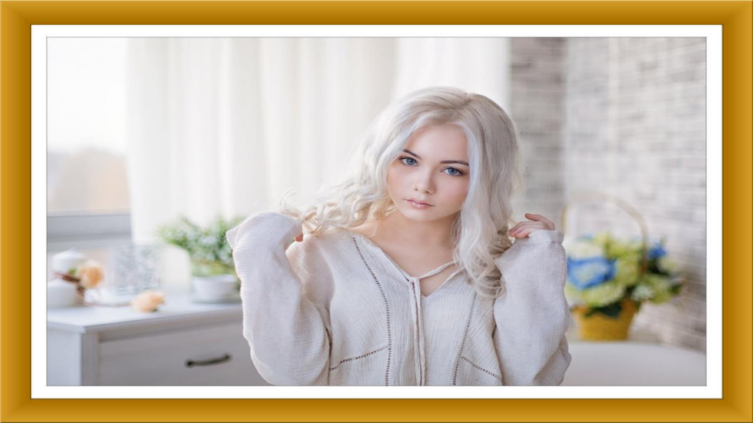

Slide 18
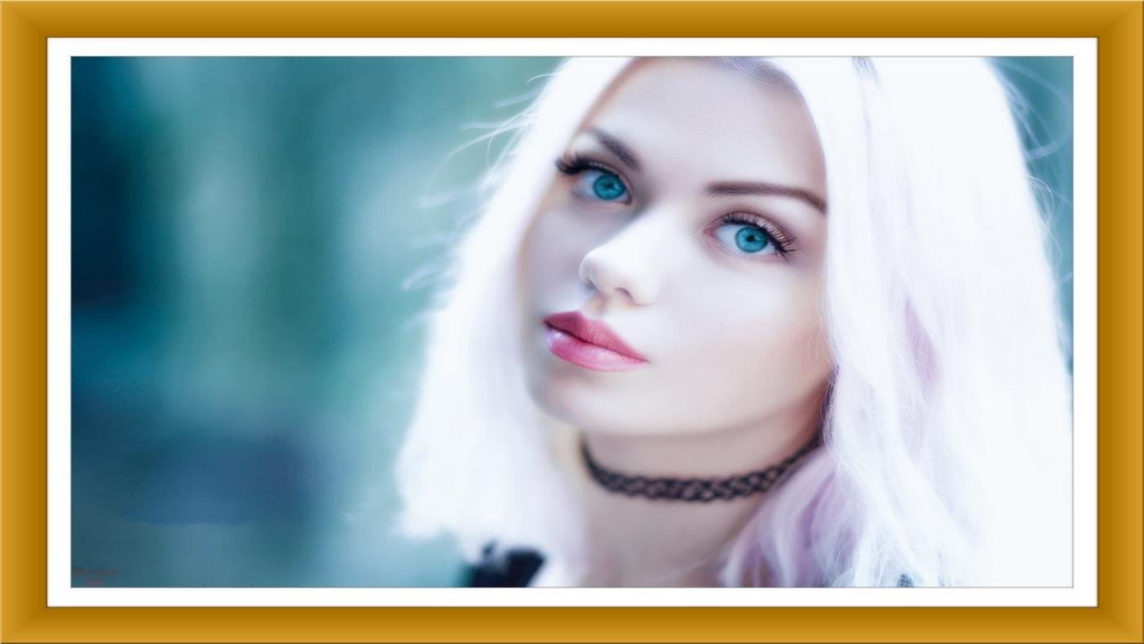
http://blog.seniorennet.nl/hanspowerpoint/

Slide 19







¿Te ha gustado?
Puedes ver más entrando
Aquí
Además puedes recibir powerpoints en tu correo electrónico suscribiéndote aquí:

